Slide 1

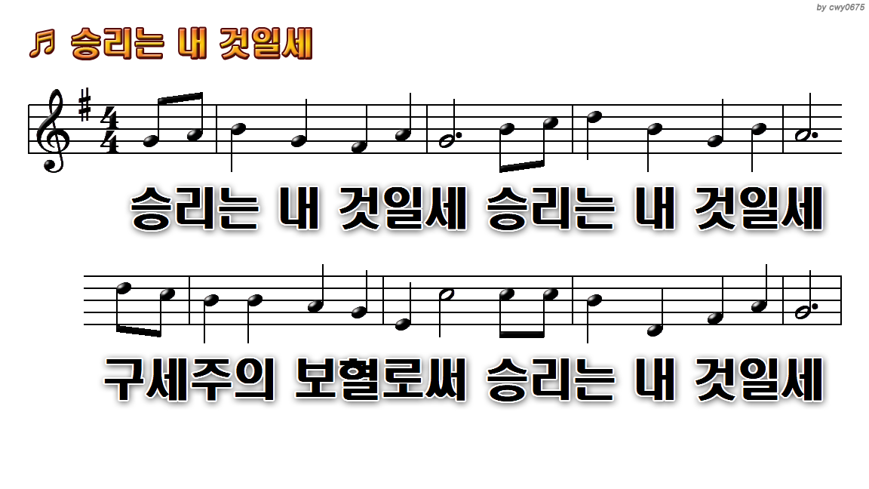
1.승리는
3.믿음은
5.소망은
7.사랑은
9.구원은
11.응답은
13.축복은
15.전도는
17.능력은

Slide 2
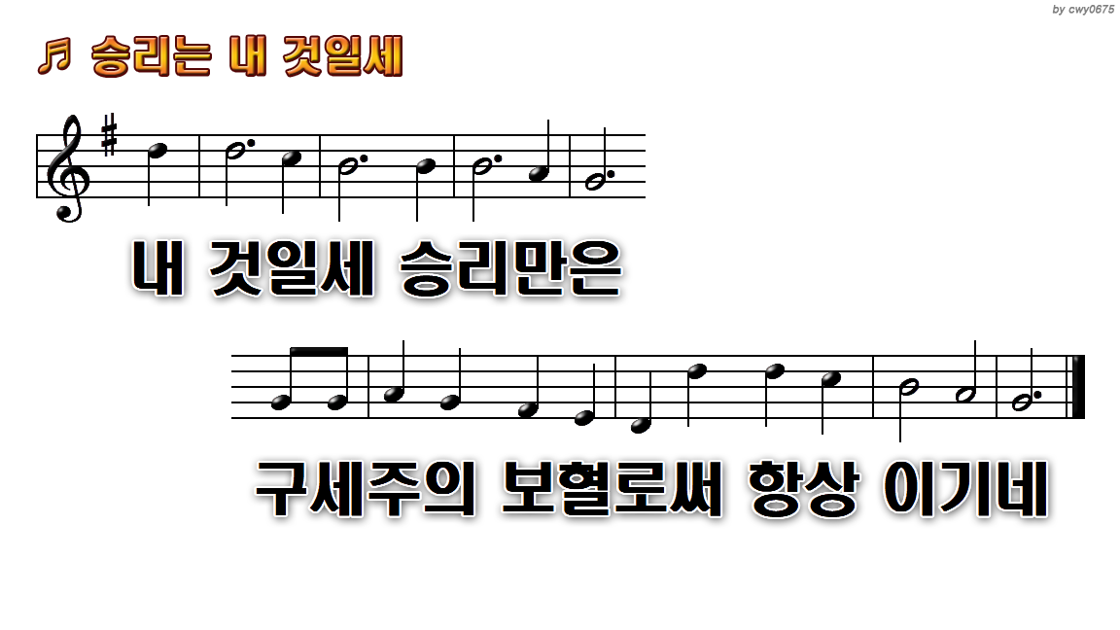
1.승리는
3.믿음은
5.소망은
7.사랑은
9.구원은
11.응답은
13.축복은
15.전도는
17.능력은

Slide 3

1.승리는
3.믿음은
5.소망은
7.사랑은
9.구원은
11.응답은
13.축복은
15.전도는
17.능력은

Slide 4

1.승리는
3.믿음은
5.소망은
7.사랑은
9.구원은
11.응답은
13.축복은
15.전도는
17.능력은

Slide 5
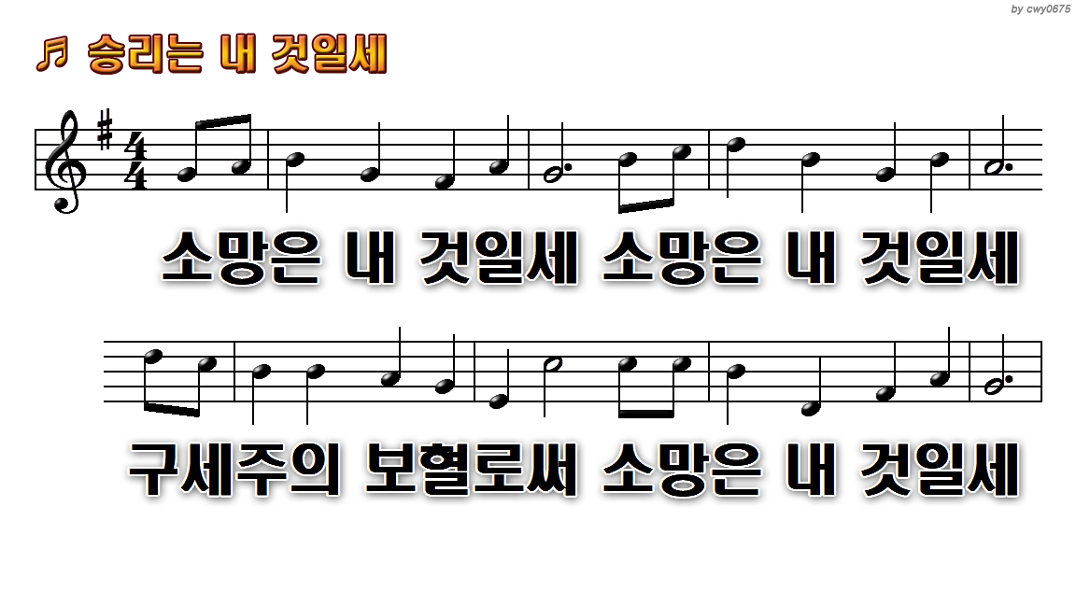
1.승리는
3.믿음은
5.소망은
7.사랑은
9.구원은
11.응답은
13.축복은
15.전도는
17.능력은

Slide 6

1.승리는
3.믿음은
5.소망은
7.사랑은
9.구원은
11.응답은
13.축복은
15.전도는
17.능력은

Slide 7

1.승리는
3.믿음은
5.소망은
7.사랑은
9.구원은
11.응답은
13.축복은
15.전도는
17.능력은

Slide 8

1.승리는
3.믿음은
5.소망은
7.사랑은
9.구원은
11.응답은
13.축복은
15.전도는
17.능력은

Slide 9

1.승리는
3.믿음은
5.소망은
7.사랑은
9.구원은
11.응답은
13.축복은
15.전도는
17.능력은

Slide 10

1.승리는
3.믿음은
5.소망은
7.사랑은
9.구원은
11.응답은
13.축복은
15.전도는
17.능력은

Slide 11

1.승리는
3.믿음은
5.소망은
7.사랑은
9.구원은
11.응답은
13.축복은
15.전도는
17.능력은

Slide 12

1.승리는
3.믿음은
5.소망은
7.사랑은
9.구원은
11.응답은
13.축복은
15.전도는
17.능력은

Slide 13
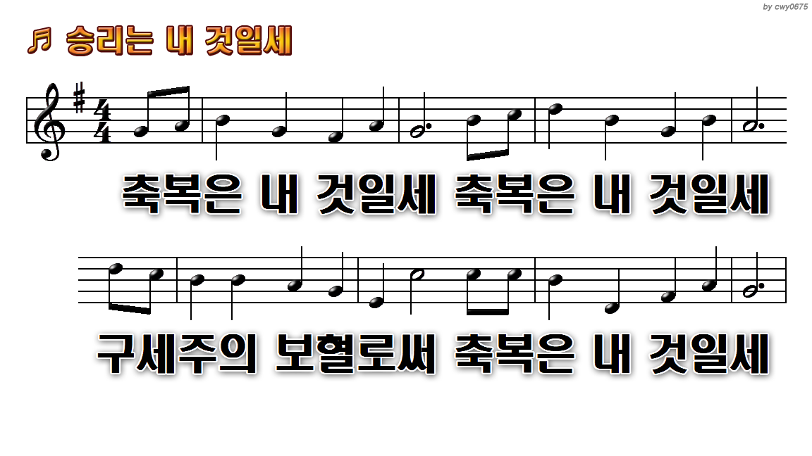
1.승리는
3.믿음은
5.소망은
7.사랑은
9.구원은
11.응답은
13.축복은
15.전도는
17.능력은

Slide 14

1.승리는
3.믿음은
5.소망은
7.사랑은
9.구원은
11.응답은
13.축복은
15.전도는
17.능력은

Slide 15
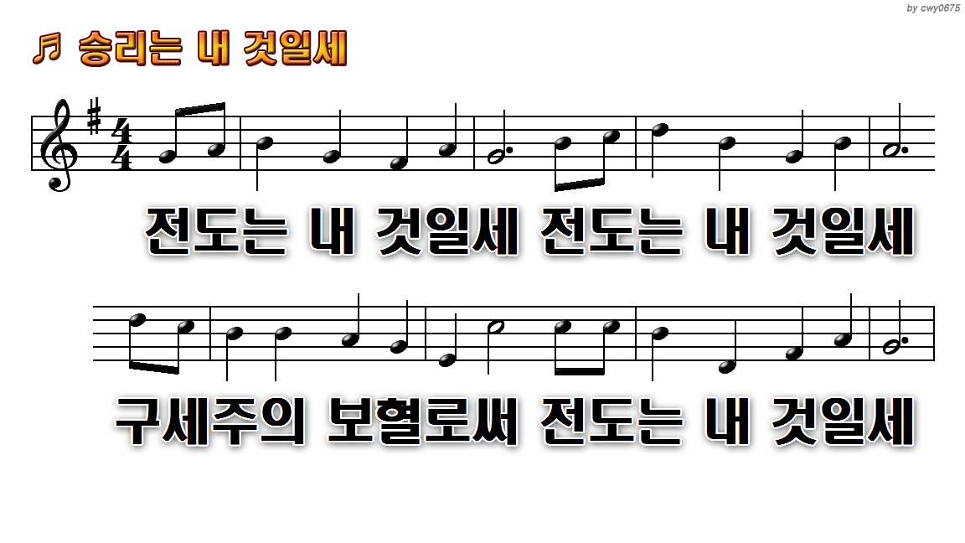
1.승리는
3.믿음은
5.소망은
7.사랑은
9.구원은
11.응답은
13.축복은
15.전도는
17.능력은

Slide 16
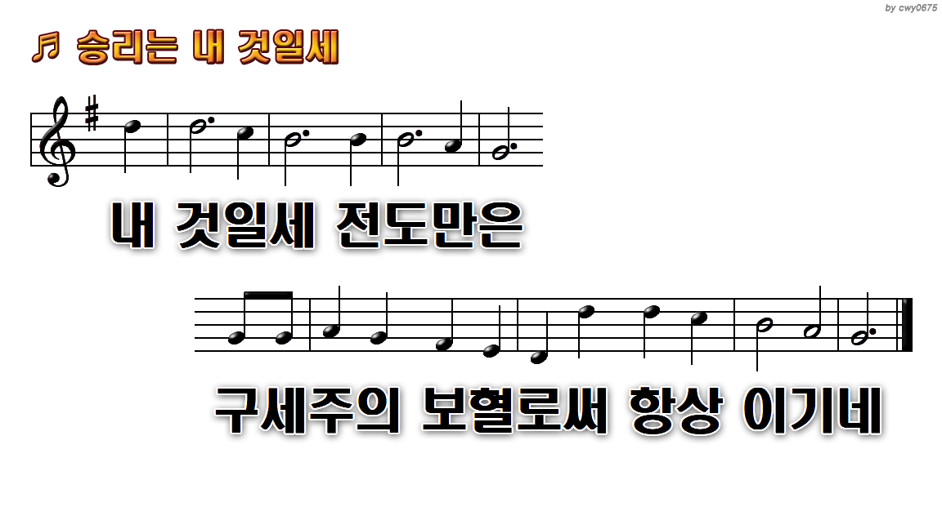
1.승리는
3.믿음은
5.소망은
7.사랑은
9.구원은
11.응답은
13.축복은
15.전도는
17.능력은

Slide 17

1.승리는
3.믿음은
5.소망은
7.사랑은
9.구원은
11.응답은
13.축복은
15.전도는
17.능력은

Slide 18

1.승리는
3.믿음은
5.소망은
7.사랑은
9.구원은
11.응답은
13.축복은
15.전도는
17.능력은

